Slide 1
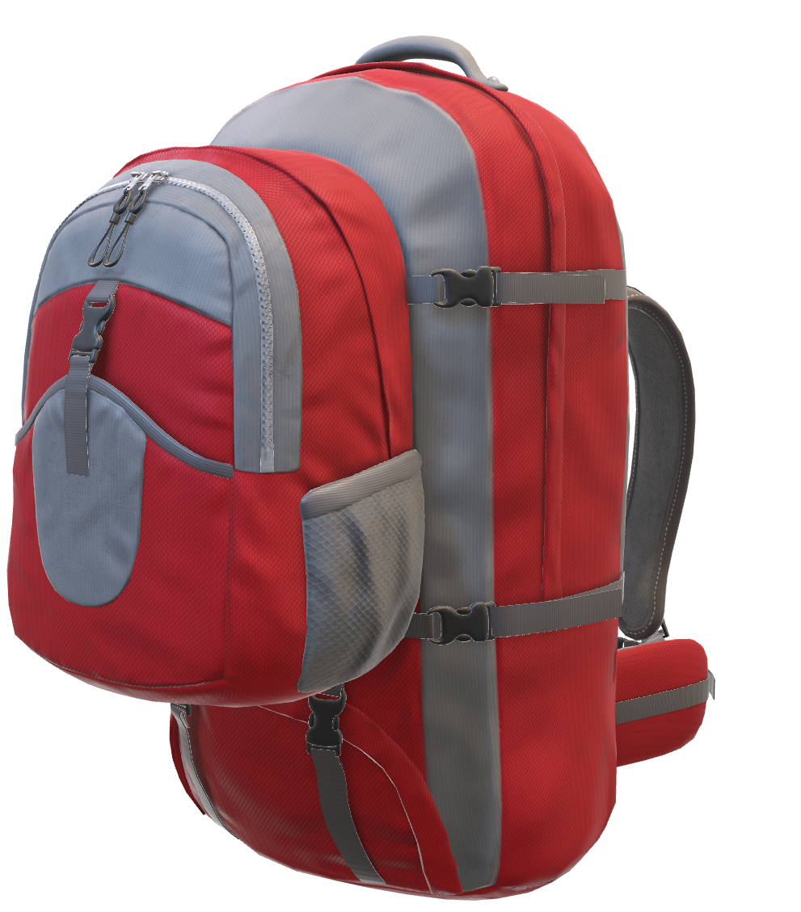
걸어서 세계속으로 (AI Street Navigator)
이승환 이재범 박세웅 최재권 황지의
Notes:
안녕하세요 저희는 ２조， 수요일은 칼퇴 팀입니다． 수요일은 칼퇴를 했고， 나머지 요일엔 열심히 일했습니다．
저희가 구현한 프로그램은 걸어서 세계속으로 입니다． －－걸어서 세계속으로 라는 프로그램을 만들게 된 간략한 취지에 대해 설명－－

Slide 2
1
프로그램 설계사양
프로젝트 개요
기능 설명
시스템 아키텍처
멀티 프로세싱
2
프로그램 동작
기능 시연
향후 계획
Notes:
저희 발표는 다음과 같이 구성되어있습니다．
프로그램 ～～
２． 프로그램 동작／／기능 시연， 향후 계획． 내용보충～～ 구현 해보지 못했던 부분 소개할거고

Slide 3



프로젝트 개요
주요 라이브러리 및 외부 API
Google Geocoding
웹 캠 비디오 스트림 처리 및 이미지 출력
사용자의 포즈 및 손동작 감지를 위한 라이브러리
Google geocoding
Google street view API
Speech Recognition
Pyaudio
Street View API
- 구글 맵 API와 스트리트 뷰 호출
- 음성 인식을 위한 라이브러리
오디오 입력 및 MP3 파일 재생을 위한 라이브러리
Google street view
Notes:
저희가 프로젝트를 진행하면서 사용했던 라이브러리는 다음과 같습니다． Ｏｐｅｎ ｃｖ 기본적인 웹캠과， 스트릿 뷰 영상을 출력하기 위해서 사용했습니다． Ｍｅｄｉａｐｉｐｅ는 사용자의 포즈와 손동작 감지를 위해 사용했습니다． 가장 중요한 스트리트 뷰를 구현하기 위해 ｓｔｒｅｅｔ ｖｉｅｗ ａｐｉ를 사용했습니다．ｇｏｏｇｌｅ ｓｐｅｅｃｈ ｒｅ～～를 통해 랜드마크 음성인식을 진행했고，랜드마크 정보를 ｇｅｏｃｏｄｉｎｇ으로 위도와 경도로 변환했습니다． 위 경도를 스트릿뷰에 입력해서 원하는 위치의 시점을 구현했습니다． Ｐｙａｕｄｉｏ를 사용해 저장된 소리를 재생했습니다

Slide 4
프로젝트 개요
목적
바쁜 현대인들을 위해 디지털 기술을 활용하여 언제 어디서나 즉각적이고 현실적인 여행 경험을 제공하는 것이 목표
１. 음성 명령을 통해 위치 정보를 받아 Google Street View 이미지를 업데이트
２. 웹 캠을 통해 사용자의 동작을 감지하고, 시점을 변경해 현장에 있는 듯한 느낌을 제공
３. 손동작과 음성인식으로 상호작용을 구현
혹시 더 있을 지도..?
Notes:
프로젝트를 만들게 된 목적은 다음과 같습니다．
열심히 일하다보면 여행을 갈 시간이 부족합니다． 먼 곳이라면 더더욱 힘들겠죠． 저같은 불쌍한 사람들을 위해， 직접 가지 않아도 여행을 하는 기분을 느낄 수 있는 서비스를 제공하는 것을 목표로 했습니다．
가볍게 프로그램의 구현에 대해 말씀드려보자면

Slide 5

프로젝트 개요
2.
기능 설명
음성 명령 인식
사용자는 음성으로 목적지를 말하면 시스템이 음성 명령을
인식하고 해당 위치의 경도 및 위도 정보를 획득합니다.
길 안내
획득한 경도 및 위도 정보를
기반으로 획득한 구글 스트리트 뷰를 사용자에게 제공합니다
포즈 인식 part1.
웹캠을 통해 사용자의 머리 동작을 실시간으로 감지하고, 이를 통해 사용자의 의도를 파악하여 스크린을 제어합니다.
포즈인식 part2.
손가락 특정 동작을 감지하고 그에 따라 화면 캡쳐를 수행하는 기술을 통해 사용자는 손을 터치하지 않고도 시스템을 제어할 수 있는 편의성 제공합니다.
???
UI
Streamlit을 이용해 웹 페이지를 디자인하고, HTML로 제작한 설명서를 볼 수 있습니다.
기록한 사진은 앨범에서 확인
추후 공개!
Notes:
기능 구현에 대한 자세한 내용입니다．
음성 명령 인식 ：

Slide 6

3. 시스템 아키텍쳐 – 멀티 프로세싱
Pipes
process1
process2
순차적(직렬)으로 실행되는 프로세스
process3
process4
process5
Notes:
시스템 아키텍처 부분입니다．
저희 프로그램은 다양한 기능으로 구성되어 있습니다． ～～～～기능이 포함되어 있다 보니， 코드를 순차적으로 실행하게 되면， 전체 프로세스를 한번 실행하는 주기가 굉장히 길어지게 됩니다． 그러면 어떤 문제가 발생하냐면， 예를 들어， 웹캠의 경우 １초에 ３０번 화면을 갱신해야 하는데， ｓｐｅｅｃｈ ｒｅｃｏｇｎｉｔｉｏｎ의 경우 소리를 받는 시간이 ５초가 소요됩니다． 또， ｓｔｒｅｅｔ ｖｉｅｗ를 갱신할 때， ａｐｉ ｒｅｑｕｅｓｔ를 받아야 하므로 많은 시간이 걸리게 됩니다． 따라서 웹캠은 한번 이미지가 보이고 그다음 이미지가 보일 때까지 걸리는 시간이 ０．０３초여야 하지만 모든 과정을 순차적으로 마치면 약 ６초의 시간이 걸리게되어， ＂실시간＂이라고 얘기하기 힘들게 됩니다．
어떻게 이것을 해결할 수 있을까요？

Slide 7
3.
병렬로 실행되는 멀티 프로세스
시스템 아키텍쳐
Multiprocessing
프로그램은 Multi processing으로 구성되어 있으며 음성 명령 및 동작 감지, 스트리트 뷰 업데이트 등이 별도의 프로세스로 동작합니다.
이들 프로세스 간의 데이터 공유는
Multi processing.manager를 사용하여 이루어집니다.
process1
process2
process3
process4
process5
Notes:
저희는 ｍｕｌｔｉｐｒｏｃｅｓｓｉｎｇ을 도입했습니다． 이 ｍｕｌｔｉｐｒｏｃｅｓｓｉｎｇ은 모든 과정을 순차적으로（직렬로） 실행하는 기존의 틀에서 벗어나， 모든 과정을 병렬적으로， 즉 여러 프로세스를 동시에 실행할 수 있게 도와줍니다． 각각을 ｐｉｐｅ라고 부르게 됩니다． 첫번쨰 ｐｉｐｅ는 ｐｏｓｅ ｅｓｔｉｍａｔｉｏｎ이고， 두 번쨰는 ｓｐｅｅｃｈ ｒｅｃｏｇｎｉｔｉｏｎ입낟． 그리고 마지막 파이프는 ｕｐｄａｔｅ ｓｔｒｅｅｔ ｖｉｅｗ 입니다．
하지만， 생각을 한번 해봐야 하는 부분이 있습니다． Ｐｉｐｅ 내에서 변수가 변하면 각 ｐｉｐｅ는 독립적으로 구성되기 떄문에 그 변수는 다른파이프에 영향을 끼치지 않고 변화합니다． 그런데， 만약에 ｐｉｐｅ끼리 변수를 교환해야 한다면？！ 어떻게 될까요？ ．．．．．Ｐａｕｓｅ．．．．． 예를 한번 들어보겠습니다．
저희 프로그램의 첫 번째 과정은 다음과 같습니다． 가고싶은 지역을 말하면， ｓｐｅｅｃｈ ｒｅｃｏｇｎｉｔｉｏｎ ｐｉｐｅ에서 이를 분석하고， 위도 경도 값을 뽑아내서， ｕｐｄａｔｅ ｓｔｒｅｅｔｖｉｅｗ ｐｉｐｅ에 그 정보가 전달되어야 합니다． 실시간으로 전달되지 않는다면， 실시간 서비스라는 저희의 슬로건은 휴지조각이 되어버리겠죠？ 그래서 저희가 도입한 시스템은， ｍｕｌｔｉｐｒｏｃｅｓｓｓｉｎｇ．Ｍａｎａｇｅｒ입니다． 이 ｍａｎｇｅｒ를 사용하면， 메모리 내에 ｐｉｐｅ를 자유롭게 왕래할 수 있는 공유 메모리가 생성되고， 첫번째 ｐｉｐｅ의 변화를 세번째 ｐｉｐｅ의 변화에 전달할 수 있게 됩니다． 이렇게 ｍａｎｇｅｒ로 전달된 변수는 총 ８개 정도고， 이 변수를 추가해서 다양한 작업을 동시에 진행할 수 있게 됩니다．

Slide 8
Multiprocessing.Manager()
PitchHeading = manager.list()
sharedPicture = manager.Value('i', 0)
Location = manager.list()
voicePicture = manager.Value('i’,0)
calibStart = manager.Value('i',0)
sharedCanvas = multiprocessing.Array('B',6406403)
: Pipes
PitchHeading
sharedPicture
voicePicture
Webcam_pose_estimation()
voicePicture
Update_street_view()
Speech_recognition()
Location
Notes:
PitchHeading= manager.list() : webcam pose estimation > update street view로 가는데, 역할은 머리의 방향을 결정해 주는 변수야. webcam pose estimation에서 좌우 변화가 있을 때 그걸 캐치해서 해당하는 값을 전달하게 됨.
Location = manager.list() : speech recgonition pipe > update street view pipe로 간다. 랜드마크 이름을 음성인식으로 받아서, 해당 랜드마크의 위치를 speech recognition내에서 위도 경도를 api 통신을 통해서 뽑아낸 다음 > street view pipe에 전달되어 랜드마크의 view를 볼 수 있게끔 함.
sharedPicture = manager.Value('i', 0) : webcam pose estimation > update street view pipe로 이동하는 변수고, webcam pose에서 행동을 감지하면 사진 프로세스가 시작되고, 스트리트 뷰 화면도 같이 나와야 하기 때문에, update street view pipe에도 " 나 사진찍는다 라는 얘기를 전달 하기 위해서 사용됩니다."
voicePicture = manager.Value('i',0) : speech recognition > webcam pose > street view pipe 음성으로 사진이라는 얘기를 하고, wecam과 street view이미지를 전부 가져와야하기 떄문에 calibStart = manager.Value('i',0) : 음성 인식 > 웹캠 포즈 (보정 과정에 대한 명령어를 음성으로 입력하면 포즈 estimation에 대한 보정과정이 시작되어야 하기 떄문에

Slide 9
3.
시스템 아키텍쳐
def webcam_pose_estimation(PitchHeading,sharedPicture,paintStart,voicePicture,sharedCanvas):
def speech_recognator(firstLocation,condition,paintStart,voicePicture):
## mediapipe 모듈 : mediapipe에서 제공된 pose estimation과 hand landmark detection을 기반으로 사용자의 얼굴과 손가락 제스처를 실시간으로 감지합니다.
행동에 대한 기준을 세워서 동작을 식별합니다.
해당 동작이 이루어졌으면 multiprocessing.manager를 통해 스위치 변수를 전달합니다.
## 음성 인식 모듈 : 사용자의 음성 명령을 받습니다. 명령어 리스트에 포함되어 있지 않은 음성 명령일 경우 위치 명령어로 받아들입니다. 명령어 리스트에 포함되어 있을 경우 해당 명령을 실행합니다.

Slide 10
3.
시스템 아키텍쳐
def geocode_address(address, api_key)
## 구글 geocode api 모듈 : 음성 명령이 위치 명령어일 경우, 해당 위치의 위도와 경도를 반환합니다.
def update_street_view(location, pitchheading, Picture, sharedCanvas):
## 구글 스트리트뷰 api 모듈 : 구글 스트리트뷰를 실시간으로 불러오면서 동시에 여러가지 작업이 이뤄집니다. multiprocessing.manager를 통해 다른 pipe(함수)의 스위치 변수 또는 리스트를 받아 명령을 수행합니다. 명령은 사진 그리고, 아직 말씀드릴 수 없는 명령 또한 수행하게 됩니다.
def user_interface:
## 프로그램에 홈페이지와 설명서 페이지,그리고 기능 설명 오디오 버튼을 제공합니다.

Slide 11
2.
프로그램 동작
Notes:
프로그램 동작 파트입니다． 프로그램 시연을 위해서 미녀조수 한명을 부르겠습니다． 나와주세요． 박수한번 부탁드립니다．

Slide 12





2.
프로그램 동작
원하는 장소 음성 입력
입력받은 장소 추출 후 Google API로 스트리트 뷰 렌더링(다중 이미지로 표시)
Notes:
원하는 곳으로 가기위해 음성을 입력해야합니다． 어디로 한번 가볼까요？ 청중들에게 물어보면 ： 프랑스 ／ 영국 ／ 미국 ／ 이상한 곳 얘기하면 그곳은 조금 가보고 싶지가 않네요． 혹시 조금 대중적인 곳은 없을까요？ 나라를 한번 얘기해주세요． 프랑스 － 에펠탑 ／ 영국이면 빅벤 ／ 미국이면 － 자유의 여신상 ／

Slide 13













2.
프로그램 동작
인사말
고유 인사말이 존재하는 국가 목록
인도네시아, 일본, 그리스, 중국, 러시아,
태국, 터키, 프랑스, 필리핀, 베트남, 인도, 이탈리아, 독일
해당 국가로 이동시 인사말 음성 재생

Slide 14
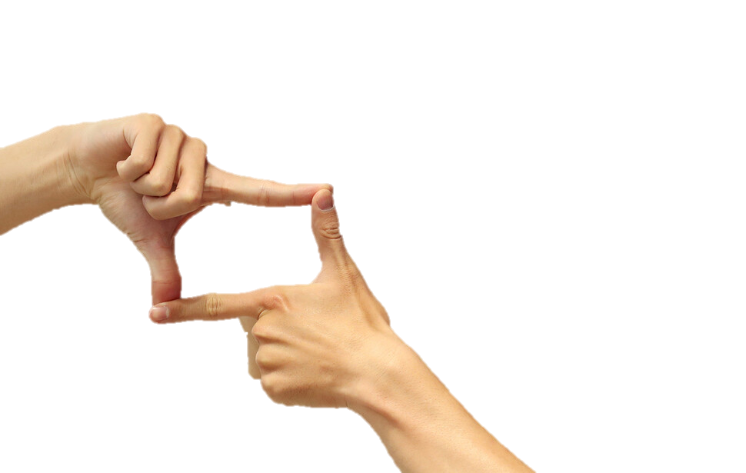
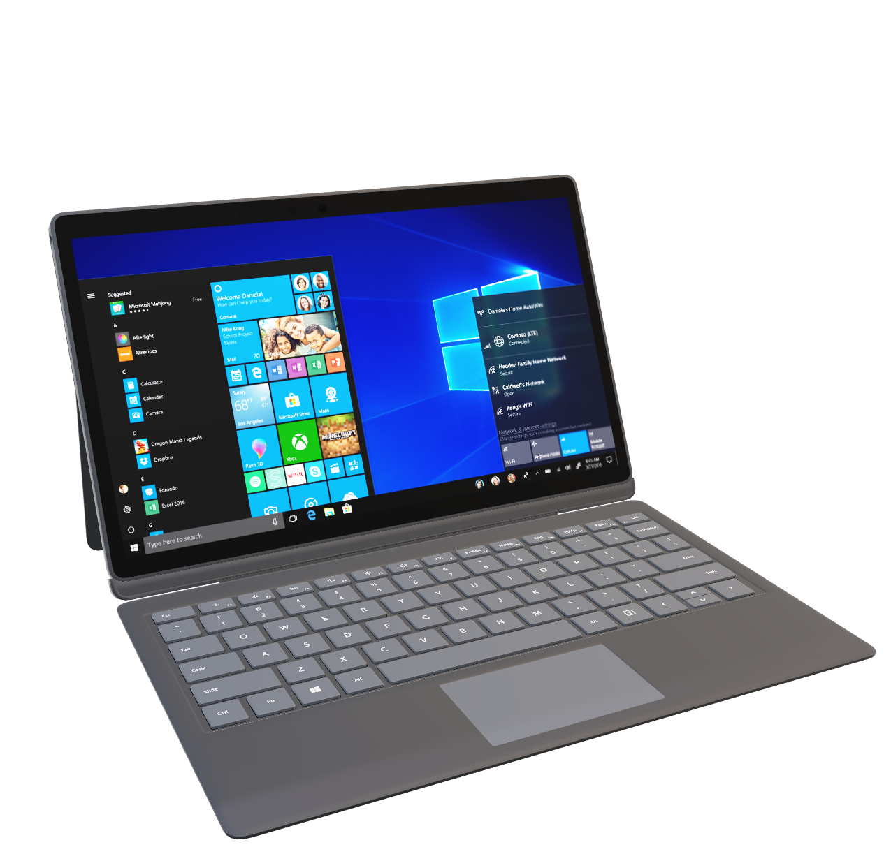
2.
프로그램 동작
1. 특정 포즈 취하면 사진 촬영
2. ????

Slide 15

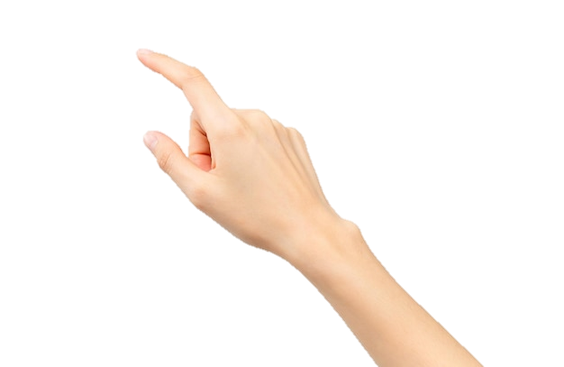
2.
프로그램 동작
특정 포즈 취하면 사진 촬영
웹캠에 인식되는 범위에서 그림 그리기

Slide 16
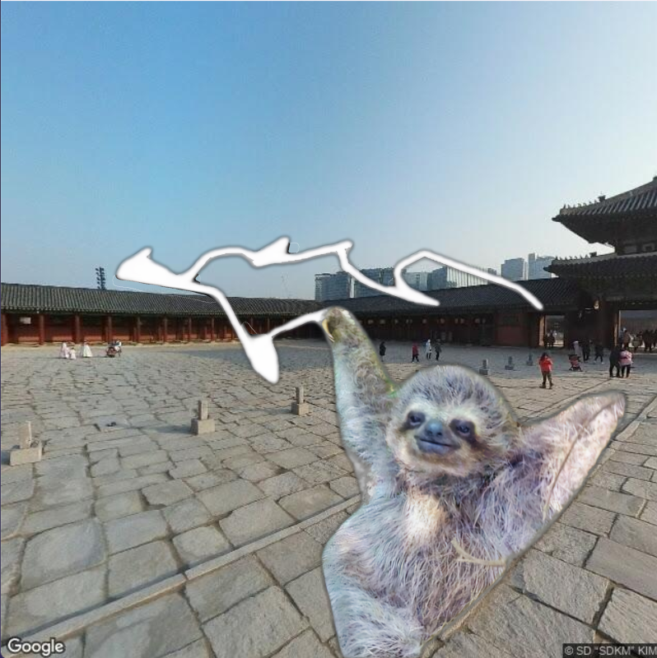
2.
프로그램 동작
배경과 사용자의 모습을 합성한 사진 촬영
Notes:
그린 그림을 합성하면 어디에 저장이 될까요？ 알기 힘들죠 처음 이용하는 사람들 입장에서는？ 그래서 웹페이지를 만들어봤습니다． 저장된 이미지를 앨범처럼 볼 수 있는 페이지 입니다． ＞ 앨범 보여주고
설명서도 저희가 이제 구성을 해봤습니다．
설명서 ～～～～～～～

Slide 17
3. 저희의 소프트웨어는..
기능에 제약이 없는 Full package를 구축
- 전 세계 어느 곳이든 말만 하면 이동할 수 있습니다.
- 인증샷 기능을 추가하여, 직접 가지 않더라도 마치 현장에 있는 듯한 사진을 촬영할 수 있게 했습니다.
2. 멀티 프로세싱 환경 구현
- 각 process를 동시 실행해서 실시간 변화를 반영한 빠른 실행 속도를 보여줌

Slide 18
3. 저희의 소프트웨어는..
향후 계획: Full-service를 구축하는 것
Ul 완벽 구현
Exe파일로 컴파일해서 하나의 어플리케이션으로 완성할 것
2. 다양한 기능 추가
- 시도해 본 기능: 고개를 위로 보면 위쪽 시야를 볼 수 있는 기능 추가
- 가상현실 구현: 걷는 동작을 인식해서 가상 공간 안에서 걷는 기능 추가
- 메타버스 구현: 가상 공간 안에서 서로 만나 소통할 수 있는 실시간 서비스 제공

Slide 19
감사합니다!
Q&A
Notes:
프로그램 동작 파트입니다． 프로그램 시연을 위해서 미녀조수 한명을 부르겠습니다． 나와주세요． 박수한번 부탁드립니다．

